Slide 1

Gli alberi di supporto sono grafi parziali con
un numero di archi pari al numero di nodi-1
Ma non tutti i grafi parziali con un
numero di archi pari al numero di
nodi-1 sono alberi di supporto
$$\frac{m!}{\left(n−1\right)!\left(m−n+1\right)!}$$
Quindi: se m=numero di archi, n=numero di nodi, allora al massimo $\left({m \atop n−1}\right)= alberi di supporto$

Slide 2
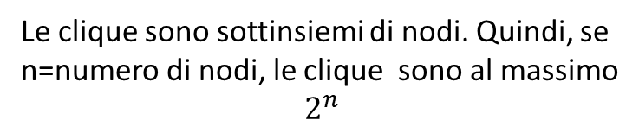
2
1
C1=(1,2,4) → Clique di cardinalità 3
C2=(1,3,4,5,6) →Clique di cardinalità 5
(1,2,4,5) non è una clique (manca l’arco (2,5))
4
3
Le clique sono sottinsiemi di nodi. Quindi, se
n=numero di nodi, le clique sono al massimo
$$2^{n}$$
6
5

Slide 3
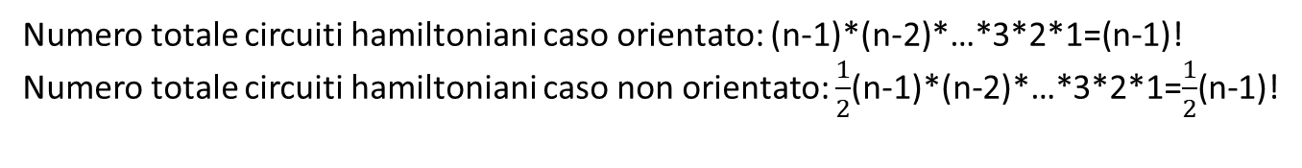
1
1
1
2
3
2
3
2
3
4
5
4
5
4
5
Circuito hamiltoniano
1→2→4→5→3→1
Circuito hamiltoniano
1→2→3→5→4→1
Numero totale circuiti hamiltoniani caso orientato: (n-1)*(n-2)*…*3*2*1=(n-1)!
Numero totale circuiti hamiltoniani caso non orientato: $\frac{1}{2}$(n-1)*(n-2)*…*3*2*1=$\frac{1}{2}$(n-1)!

Slide 4


A
$$x_{I}^{∗}$$
Soluzione ottima dell’istanza I
Dati in input di
un’istanza I
$${f_{I}(x}_{I}^{∗})$$
Valore ottimo dell’istanza I

Slide 5
 | 1 | 2 | 3 | 4 | 5
V | 7 | 5 | 9 | 10 | 11
P | 4 | 1 | 3 | 5 | 6
Istanza I
B=12
Dati in codice binario
 | 1 | 2 | 3 | 4 | 5
V | 111 | 101 | 1001 | 1010 | 1011
P | 100 | 1 | 11 | 101 | 110
B=1100
Dimensione istanza I → dim(I) = 34 bit
$$t_{A}\left(k\right)=4.5 k+9 k\log\left(k\right)+6k^{2}+8=O(k^{2})$$

Slide 6
MST
Classe P
Shortest Path (senza cicli negativi)
Assegnamento
Flusso massimo/Taglio minimo
Flusso a costo minimo
Matching

Slide 7

Classe NP
Shortest Path (senza cicli negativi)
MST
Clique
Assegnamento
Shortest Path (con cicli negativi)
Flusso massimo/Taglio minimo
TSP
TSP Metrico
Flusso a costo minimo
Knapsack
Matching
NOTA BENE: $P⊆NP$

Slide 8
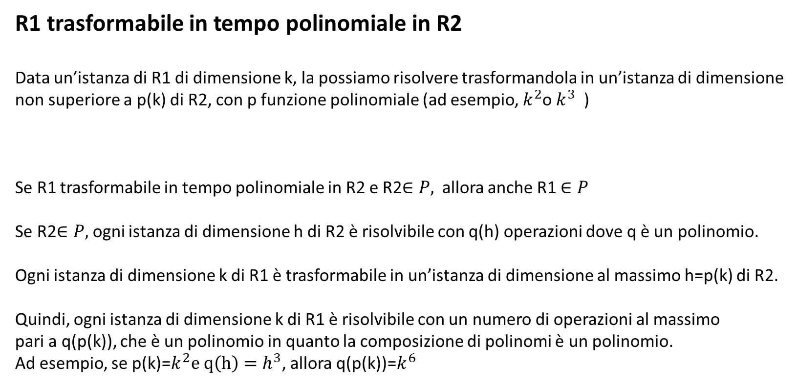
R1 trasformabile in tempo polinomiale in R2
Data un’istanza di R1 di dimensione k, la possiamo risolvere trasformandola in un’istanza di dimensione
non superiore a p(k) di R2, con p funzione polinomiale (ad esempio, $k^{2}$o $k^{3}$)
Se R1 trasformabile in tempo polinomiale in R2 e R2$∈P,$allora anche R1 $∈P$
Se R2$∈P,$ogni istanza di dimensione h di R2 è risolvibile con q(h) operazioni dove q è un polinomio.
Ogni istanza di dimensione k di R1 è trasformabile in un’istanza di dimensione al massimo h=p(k) di R2.
Quindi, ogni istanza di dimensione k di R1 è risolvibile con un numero di operazioni al massimo
pari a q(p(k)), che è un polinomio in quanto la composizione di polinomi è un polinomio.
Ad esempio, se p(k)=$k^{2}e q\left(h\right)=h^{3}$, allora q(p(k))=$k^{6}$

Slide 9




$$NP$$
$$NP−completi$$
?
$$P≡NP$$
oppure
$$P$$
Il più verosimile

Slide 10
Classe NP-completi
Clique
Shortest Path (con cicli negativi)
TSP Metrico
TSP
Knapsack

Slide 11
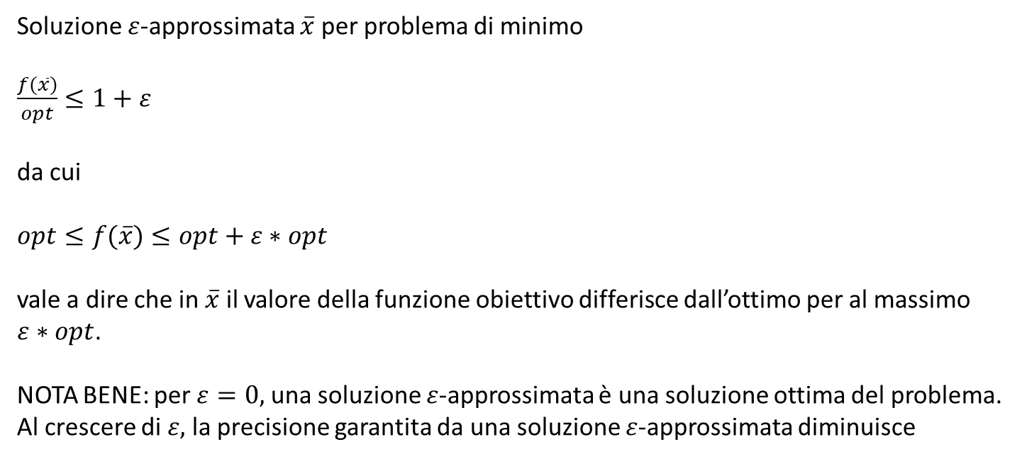
Soluzione $ε$-approssimata $\overline{x}$ per problema di minimo
$\frac{f(\overline{x})}{opt}≤1+$ $ε$
da cui
$opt≤f(\overline{x})$ $≤opt+$ $ε∗opt$
vale a dire che in $\overline{x}$ il valore della funzione obiettivo differisce dall’ottimo per al massimo
$ε∗opt$.
NOTA BENE: per $ε=0,$ una soluzione $ε$-approssimata è una soluzione ottima del problema.
Al crescere di $ε,$la precisione garantita da una soluzione $ε$-approssimata diminuisce

Slide 12

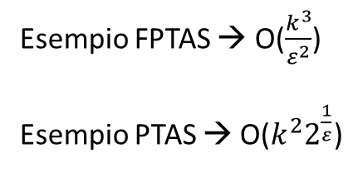




$$A_{ε}$$
$${\overline{x}}_{I}$$
Soluzione $ε$-approssimata dell’istanza I
Dati in input di
un’istanza I
$$f_{I}({\overline{x}}_{I})$$
Valore $ε$-approssimato dell’istanza I
Esempio FPTAS → O($\frac{k^{3}}{ε^{2}}$)
Esempio PTAS → O($k^{2}2^{\frac{1}{ε}}$)

Slide 13
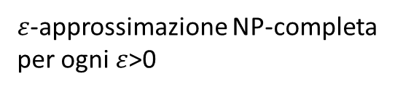
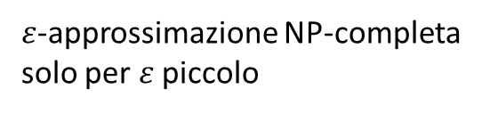
Classe NP-completi
Knapsack
FPTAS
PTAS
$ε$-approssimazione NP-completa
solo per $ε$ piccolo
TSP Metrico
$ε$-approssimazione NP-completa
per ogni $ε$>0
TSP
Clique

Slide 14
Albero di supporto a peso minimo
1
2
1
2
2
2
10
4
8
3
3
3
4
3
4
6
6

Slide 15
Duplicazione archi
Ciclo euleriano
1→2→3→4→3→2→1
Eliminazione ripetizioni
1→2→3→4→3→2→1
Circuito hamiltoniano risultante
1→2→3→4→1
1
2
3
4

Slide 16
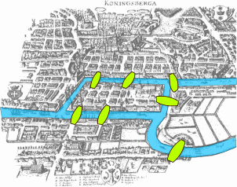
Eulero e i ponti di Königsberg (oggi Kaliningrad).
Nascita del problema dei cicli euleriani.

Slide 17
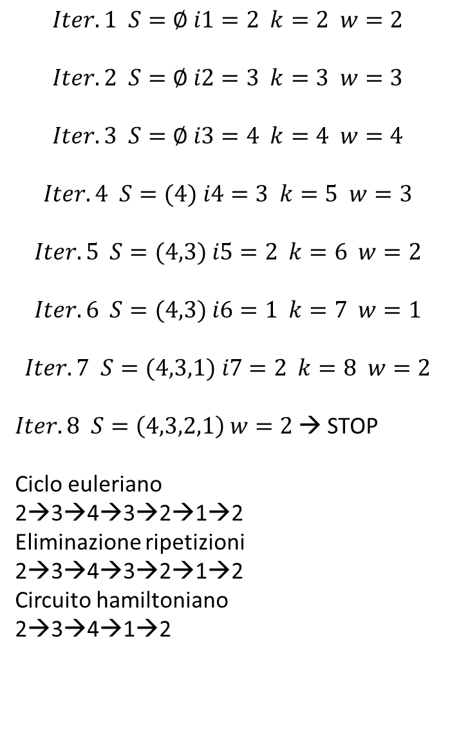
$$Iter. 1 S=∅ i1=2 k=2 w=2$$
$$Iter. 2 S=∅ i2=3 k=3 w=3$$
$$Iter. 3 S=∅ i3=4 k=4 w=4$$
$$Iter. 4 S=(4) i4=3 k=5 w=3$$
$$Iter. 5 S=(4,3) i5=2 k=6 w=2$$
$$Iter. 6 S=(4,3) i6=1 k=7 w=1$$
$$Iter. 7 S=(4,3,1) i7=2 k=8 w=2$$
$Iter. 8 S=\left(4,3,2,1\right) w=2$→ STOP
Ciclo euleriano
2→3→4→3→2→1→2
Eliminazione ripetizioni
2→3→4→3→2→1→2
Circuito hamiltoniano
2→3→4→1→2
Equivalente a visita in profondità dell’albero
2
3
1
4

Slide 18

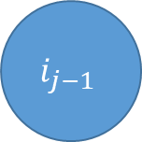
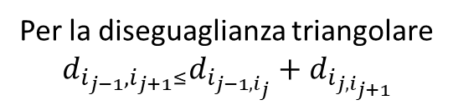
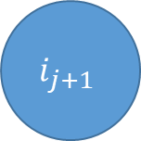
Per la diseguaglianza triangolare
$$d_{i_{j−1},i_{j+1}≤}d_{i_{j−1,i_{j}}}+d_{i_{j,i_{j+1}}}$$
$$i_{j−1}$$
$$i_{j}$$
$$i_{j+1}$$
Rimuovendo un arco qualsiasi del circuito hamiltoniano
ottimo, resta un albero di supporto di peso non
inferiore a quello dell’albero di supporto ottimo,
dal momento che l’arco rimosso ha, per ipotesi, peso
non negativo

